Slide 1

SQL, PL SQL, PL Plus
Курсовая работа – кредитный портфель
Студент: Сороколат Андрей Евгеньевич
дата

Slide 2





Ростов-на-Дону
Готов к командировкам
ФОТО
Высшее техническое образование
(ДГТУ)
11
21
Лет работаю в группе компаний
«Дон-Арсенал»
Год общий стаж в IT
Обожаю программирование и базы данных, и поэтому хочу работать в ИТ.
Email: a-sorokolat@yandex.ru
Mob: +7 9885827477

Slide 3
Должность
Ведущий специалист ИТ
Системы/процессы
Руководство IT-службой (стратегическое планирование, бюджетирование, развитие) Построение и поддержания отказоустойчивой и безопасной инфраструктуры информационных сервисов Анализ бизнес-процессов и последующая автоматизация. Внедрение Системы менеджмента качества
Основной функционал
Администрирование серверов Windows, Active Directory, MS Exchange Server, MS SharePoint, Hyper-V, MS SQL , JavaScript (jQuery, Ajax, AngularJS, React), ASP.NET (C#)

Slide 4


План проекта
Кредитный портфель, который загружает данные в таблицы
(согласно структуре хранилища) и строит отчет
01
Проектирование таблиц, включая триггеры и индексы.
02
Загрузка данных в таблицы через процедуру.
03
Функции и процедуры для формирования отчета.
04
Процедуры открытия договора, построения графика, выдачи и погашения кредита.
https://github.com/AndrSor/Course_PLSQL_SB.git

Slide 5

Структура хранилища (таблицы)
Имеется XLS-выгрузка из АС Кредитования, которая состоит их 4-х таблиц: кредитные договоры, клиенты (физ. лица), плановые операции, фактические операции.
Необходимо разработать процесс, который загружает данную выгрузку в хранилище данных с учетом показанных ниже взаимосвязей и строит отчет о состоянии кредитного портфеля.
Тип связи PR_CRED.ID_CLIENT -> CLIENT.ID – один-к-одному;
Тип связи PR_CRED.COLLECT_PLAN -> PLAN_OPER.COLLECTION_ID – один-ко-многим;
Тип связи PR_CRED. COLLECT_FACT -> FACT_OPER.COLLECTION_ID – один-ко-многим.

Slide 6
Техническая задача
Таким образом, каждому кредитному договору соответствует один клиент, при этом каждому договору принадлежит массив плановых операций и массив фактических операций.
В рамках данной задачи, плановые и фактические операции имеют только 3 типа: "Выдача кредита", "Погашение кредита", "Погашение процентов".
Плановые и фактические операции должны быть загружены с сортировкой по дате совершения т.е. в хронологическом порядке
Построение отчета
По результатам загрузки необходимо строить отчет о состоянии кредитного портфеля на заданную дату. В отчете должны содержаться следующие поля:
– Номер договора (поле таблицы PR_CRED.NUM_DOG);
– ФИО клиента (поле таблицы CLIENT.CL_NAME);
– Сумма договора (поле таблицы PR_CRED.SUMMA_DOG);
– Дата начала договора (поле таблицы PR_CRED.DATE_BEGIN);
– Дата окончания договора (поле таблицы PR_CRED.DATE_END);
– Остаток ссудной задолженности на дату (разница между суммой фактической выдачи и суммой фактических погашений кредита, проведенных до даты отчета включительно);
– Сумма предстоящих процентов к погашению (разница между суммой всех плановых погашений процентов и суммой фактических погашений процентов, проведенных до даты отчета включительно).
– REPORT_DT – Дата-время формирования отчета.

Slide 7
1. Создание таблиц
------ 1.1.Создание таблицы клиенты (физ. лица)
CREATE TABLE c##course.CLIENT (
id NUMBER,
cl_name VARCHAR2(100),
date_birth DATE
);
------ Создание индекса
CREATE UNIQUE INDEX c##course.idx_client_id
ON c##course.client (id);
------ Добавление первичного ключа
ALTER TABLE c##course.client
ADD
( CONSTRAINT client_id_pk PRIMARY KEY (id));
------ 1.2. Создание таблицы кредитные договоры
CREATE TABLE c##course.PR_CREDIT (
id NUMBER
, num_dog VARCHAR2(10)
, summa_dog NUMBER(*,2)
, date_begin DATE
, date_end DATE
, id_client NUMBER
, collect_plan NUMBER
, collect_fact NUMBER
, CONSTRAINT collect_plan_unique UNIQUE (collect_plan)
, CONSTRAINT collect_fact_unique UNIQUE (collect_fact)
);
------ Создание индексов
CREATE UNIQUE INDEX c##course.idx_pr_credit_id
ON c##course.pr_credit (id);
------ Добавление первичного и внешних ключей
ALTER TABLE c##course.pr_credit
ADD
(
CONSTRAINT pr_credit_id_pk PRIMARY KEY (id)
, CONSTRAINT pr_credit_id_client_fk FOREIGN KEY (id_client)
REFERENCES c##course.client(id)
);
Ссылка на код скрипта:
https://github.com/AndrSor/Course_PLSQL_SB/blob/main/Course%20Work/01.%D0%A1%D0%BE%D0%B7%D0%B4%D0%B0%D0%BD%D0%B8%D0%B5%20%D1%82%D0%B0%D0%B1%D0%BB%D0%B8%D1%86.sql

Slide 8
1. Создание таблиц
------ 1.3.Создание таблицы фактические операции
CREATE TABLE c##course.fact_oper (
collection_id NUMBER,
f_date DATE,
f_summa NUMBER(*,2),
type_oper VARCHAR2(50)
);
------ Создание индекса
CREATE INDEX c##course.idx_fact_oper_collection_id
ON c##course.fact_oper (collection_id);
------ Добавление первичного ключа
ALTER TABLE c##course.fact_oper
ADD
(
CONSTRAINT fact_oper_collection_id_fk
FOREIGN KEY (collection_id)
REFERENCES c##course.pr_credit(collect_fact)
);
------ 1.4.Создание таблицы плановые операции
CREATE TABLE c##course.plan_oper (
collection_id NUMBER
, p_date DATE
, p_summa NUMBER(*,2)
, type_oper VARCHAR2(50)
);
------ Создание индекса
CREATE INDEX c##course.idx_plan_oper_collection_id
ON c##course.plan_oper (collection_id);
------ Добавление внешнего ключа
ALTER TABLE c##course.plan_oper
ADD
(
CONSTRAINT plan_oper_collection_id_fk
FOREIGN KEY (collection_id)
REFERENCES c##course.pr_credit(collect_plan)
);

Slide 9
2. Подключение(создание) внешних таблиц
------ Выполняется с привелегиями
------ CREATE ANY DIRECTORY/ DROP ANY DIRECTORY.
------ GRANT CREATE ANY DIRECTORY TO c##course;
------ GRANT DROP ANY DIRECTORY TO c##course;
------ 1.5.Создание объекта "Директория импорта"
DROP DIRECTORY directory_import;
CREATE DIRECTORY directory_import AS 'C:\Temp';
------ 1.6.Создание внешних таблицы
CREATE TABLE c##course.client_external (
ID NUMBER
, CL_NAME VARCHAR2(100)
, DATE_BIRTH DATE
)
ORGANIZATION EXTERNAL
(
TYPE oracle_loader
DEFAULT DIRECTORY directory_import
ACCESS PARAMETERS
(
RECORDS DELIMITED BY NEWLINE
FIELDS TERMINATED BY ';'
(
ID
, CL_NAME
, DATE_BIRTH CHAR(10) DATE_FORMAT DATE MASK "dd/mm/yyyy"
)
)
LOCATION ('client.csv')
)
REJECT LIMIT UNLIMITED;
...
...
...
...
Ссылка на код скрипта:
https://github.com/AndrSor/Course_PLSQL_SB/blob/main/Course%20Work/02.1.%D0%A1%D0%BE%D0%B7%D0%B4%D0%B0%D0%BD%D0%B8%D0%B5%20%D0%B2%D0%BD%D0%B5%D1%88%D0%BD%D0%B8%D1%85%20%D1%82%D0%B0%D0%B1%D0%BB%D0%B8%D1%86.sql

Slide 10
2. Импорт данных. Процедура. Выполнение по расписанию
CREATE OR REPLACE PROCEDURE c##course.pr_import
IS
BEGIN
------ import or update CLIENT
MERGE INTO c##course.client client
USING c##course.client_external client_external
ON (client.id = client_external.id)
WHEN MATCHED THEN
UPDATE SET
client.cl_name = client_external.cl_name
, client.date_birth = client_external.date_birth
WHEN NOT MATCHED THEN
INSERT
(
client.id
, client.cl_name
, client.date_birth
)
VALUES
(
client_external.id
, client_external.cl_name
, client_external.date_birth
);
DECLARE
job_count integer := 0;
BEGIN
SELECT
COUNT(*) INTO job_count
FROM ALL_SCHEDULER_JOBS
WHERE JOB_NAME = 'JOB_IMPORT';
IF job_count > 0 THEN
BEGIN
DBMS_SCHEDULER.DROP_JOB(job_name => 'c##course.job_import');
END;
END IF;
DBMS_SCHEDULER.CREATE_JOB (
job_name => 'c##course.job_import',
job_type => 'STORED_PROCEDURE',
job_action => 'c##course.pr_import',
number_of_arguments => 0,
start_date => TO_TIMESTAMP_TZ('2021-07-23 15:52:32.141000000 EUROPE/MOSCOW','YYYY-MM-DD HH24:MI:SS.FF TZR'),
repeat_interval => 'FREQ=HOURLY;INTERVAL=24',
end_date => NULL,
enabled => TRUE,
auto_drop => FALSE,
comments => 'Import Job');
END;
Ссылка на код скрипта:
https://github.com/AndrSor/Course_PLSQL_SB/blob/main/Course%20Work/02.1.%D0%A1%D0%BE%D0%B7%D0%B4%D0%B0%D0%BD%D0%B8%D0%B5%20%D0%B2%D0%BD%D0%B5%D1%88%D0%BD%D0%B8%D1%85%20%D1%82%D0%B0%D0%B1%D0%BB%D0%B8%D1%86.sql

Slide 11
3. Функция возвращающая таблицу отчета
------ Создаем типы данных
CREATE OR REPLACE TYPE c##course.report_row AS OBJECT
(
num_dog varchar2(10)
, cl_name varchar2(100)
, summa_dog number
, date_begin date
, date_end date
, ostat_dolg number
, need_pogash_percent number
);
CREATE OR REPLACE TYPE c##course.table_report AS TABLE OF c##course.report_row;
CREATE OR REPLACE FUNCTION c##course.fn_get_report (report_dt DATE)
RETURN c##course.table_report PIPELINED
-- Атрибут pipelined означает, что функция является конвейерной, результат возвращается клиенту немедленно при вызове директивы pipe row,
-- поэтому оператор return необязателен.
AS
result_table_report c##course.table_report;
BEGIN
SELECT
c##course.report_row
(
dog.num_dog
, cli.cl_name
, dog.summa_dog
, dog.date_begin
, dog.date_end
-- Остаток ссудной задолженности
, sum_fact.sum_vidano - NVL(sum_fact.sum_pogasheno,0)
-- Сумма предстоящих процентов к погашению
NVL(sum_pogasheno_percent_plan.sum_pogasheno_percent_plan,0) –
NVL(sum_fact.sum_pogasheno_percent,0)
)
BULK COLLECT INTO result_table_report
FROM c##course.pr_credit dog
INNER JOIN
c##course.client cli
ON (dog.id_client = cli.id)
...
Ссылка на код скрипта:
https://github.com/AndrSor/Course_PLSQL_SB/blob/main/Course%20Work/02.1.%D0%A1%D0%BE%D0%B7%D0%B4%D0%B0%D0%BD%D0%B8%D0%B5%20%D0%B2%D0%BD%D0%B5%D1%88%D0%BD%D0%B8%D1%85%20%D1%82%D0%B0%D0%B1%D0%BB%D0%B8%D1%86.sql

Slide 12
Создаем новые ТИПЫ для использования
DROP TYPE c##course.table_report;
/
DROP TYPE c##course.report_row;
/
CREATE OR REPLACE TYPE c##course.report_row AS OBJECT
(
num_dog varchar2(10)
, cl_name varchar2(100)
, summa_dog number
, date_begin date
, date_end date
, ostat_dolg number
, need_pogash_percent number
);
/
CREATE OR REPLACE TYPE c##course.table_report AS TABLE OF c##course.report_row;
/

Slide 13
Функция возвращает таблицу с данными отчета
LEFT JOIN
(
SELECT
SUM(p_summa) AS sum_pogasheno_percent_plan,
collection_id
FROM c##course.plan_oper
WHERE
p_date <= c##course.fn_get_report.report_dt
AND
type_oper = 'Погашение процентов'
GROUP BY collection_id
) sum_pogasheno_percent_plan
ON (dog.collect_plan = sum_pogasheno_percent_plan.collection_id)
WHERE
dog.date_begin <= c##course.fn_get_report.report_dt
ORDER BY
dog.date_begin ;
-- FOR loop_counter IN [REVERSE] lowest_number..highest_number LOOP
-- {...statements...}
-- END LOOP;
FOR i IN 1..result_table_report.count LOOP
PIPE ROW (c##course.report_row
(
result_table_report(i).num_dog
, result_table_report(i).cl_name
, result_table_report(i).summa_dog
, result_table_report(i).date_begin
, result_table_report(i).date_end
, result_table_report(i).ostat_dolg
, result_table_report(i).need_pogash_percent
));
END LOOP;
RETURN;
END;
CREATE OR REPLACE FUNCTION c##course.fn_get_report (report_dt DATE)
RETURN c##course.table_report PIPELINED
-- Атрибут pipelined означает, что функция является конвейерной,
-- результат возвращается клиенту немедленно при вызове директивы pipe row,
-- поэтому оператор return необязателен.
AS
result_table_report c##course.table_report;
BEGIN
SELECT
c##course.report_row
(
dog.num_dog
, cli.cl_name
, dog.summa_dog
, dog.date_begin
, dog.date_end
, sum_fact.sum_vidano - NVL(sum_fact.sum_pogasheno,0)
, NVL(sum_pogasheno_percent_plan.sum_pogasheno_percent_plan,0) - NVL(sum_fact.sum_pogasheno_percent,0)
)
BULK COLLECT INTO result_table_report
FROM
c##course.pr_credit dog
INNER JOIN
c##course.client cli
ON (dog.id_client = cli.id)
LEFT JOIN
(
SELECT
collection_id
, SUM(CASE type_oper WHEN 'Выдача кредита' THEN f_summa ELSE 0 END) AS sum_vidano
, SUM(CASE type_oper WHEN 'Погашение кредита' THEN f_summa ELSE 0 END) AS sum_pogasheno
, SUM(CASE type_oper WHEN 'Погашение процентов' THEN f_summa ELSE 0 END) AS sum_pogasheno_percent
FROM c##course.fact_oper
WHERE
f_date <= c##course.fn_get_report.report_dt
GROUP BY collection_id
) sum_fact
ON (dog.collect_fact = sum_fact.collection_id)

Slide 14
Функция формирует Отчет (HTML)
CREATE OR REPLACE PROCEDURE c##course.pr_make_report (report_dt IN DATE)
AS
t NUMBER := 0;
BEGIN
t := 0;
DBMS_OUTPUT.PUT_LINE('<html xmlns:o="urn:schemas-microsoft-com:office:office" xmlns:x="urn:schemas-microsoft-com:office:excel" xmlns="http://www.w3.org/TR/REC-html40">');
…………..
DBMS_OUTPUT.PUT_LINE('</head>');
DBMS_OUTPUT.PUT_LINE('<body>');
DBMS_OUTPUT.PUT_LINE('<style>col{mso-width-source:auto}br{mso-data-placement:same-cell}td{font-size:8pt;vertical-align:bottom}</style>');
DBMS_OUTPUT.PUT_LINE('<table>');
DBMS_OUTPUT.PUT_LINE('<tr>');
DBMS_OUTPUT.PUT_LINE('<td bgcolor="#DDDDFF" style="border-color:#000000;border-style:solid;border-width:.5pt .5pt .5pt .5pt">№ п.п.</td>');
DBMS_OUTPUT.PUT_LINE('<td bgcolor="#DDDDFF" style="border-color:#000000;border-style:solid;border-width:.5pt .5pt .5pt 0pt">Номер договора</td>');
DBMS_OUTPUT.PUT_LINE('<td bgcolor="#DDDDFF" style="border-color:#000000;border-style:solid;border-width:.5pt .5pt .5pt 0pt">ФИО клиента</td>');
DBMS_OUTPUT.PUT_LINE('<td bgcolor="#DDDDFF" style="border-color:#000000;border-style:solid;border-width:.5pt .5pt .5pt 0pt">Сумма договора</td>');
DBMS_OUTPUT.PUT_LINE('<td bgcolor="#DDDDFF" style="border-color:#000000;border-style:solid;border-width:.5pt .5pt .5pt 0pt">Дата начала договора</td>');
DBMS_OUTPUT.PUT_LINE('<td bgcolor="#DDDDFF" style="border-color:#000000;border-style:solid;border-width:.5pt .5pt .5pt 0pt">Дата окончания договора</td>');
DBMS_OUTPUT.PUT_LINE('<td bgcolor="#DDDDFF" style="border-color:#000000;border-style:solid;border-width:.5pt .5pt .5pt 0pt">Остаток ссудной задолженности</td>');
DBMS_OUTPUT.PUT_LINE('<td bgcolor="#DDDDFF" style="border-color:#000000;border-style:solid;border-width:.5pt .5pt .5pt 0pt">Сумма предстоящих процентов к погашению</td>');
DBMS_OUTPUT.PUT_LINE('</tr>');
FOR i IN (
SELECT * FROM c##course.fn_get_report (report_dt)
) LOOP
t := t + 1;
DBMS_OUTPUT.PUT_LINE('<tr>');
DBMS_OUTPUT.PUT_LINE('<td style="border-color:#000000;border-style:solid;border-width:.5pt .5pt .5pt .5pt;text-align:right">' || t || '</td>');
DBMS_OUTPUT.PUT_LINE('<td style="border-color:#000000;border-style:solid;border-width:.5pt .5pt .5pt 0pt">' || i.num_dog || '</td>');
DBMS_OUTPUT.PUT_LINE('<td style="border-color:#000000;border-style:solid;border-width:.5pt .5pt .5pt 0pt">' || i.cl_name || '</td>');
DBMS_OUTPUT.PUT_LINE('<td style="border-color:#000000;border-style:solid;border-width:.5pt .5pt .5pt 0pt;mso-number-format:''Standard'';text-align:right">' || i.summa_dog || '</td>');
DBMS_OUTPUT.PUT_LINE('<td style="border-color:#000000;border-style:solid;border-width:.5pt .5pt .5pt 0pt;text-align:right">' || i.date_begin || '</td>');
DBMS_OUTPUT.PUT_LINE('<td style="border-color:#000000;border-style:solid;border-width:.5pt .5pt .5pt 0pt;text-align:right">' || i.date_end || '</td>');
DBMS_OUTPUT.PUT_LINE('<td style="border-color:#000000;border-style:solid;border-width:.5pt .5pt .5pt 0pt;mso-number-format:''Standard'';text-align:right">' || i.ostat_dolg || '</td>');
DBMS_OUTPUT.PUT_LINE('<td style="border-color:#000000;border-style:solid;border-width:.5pt .5pt .5pt 0pt;mso-number-format:''Standard'';text-align:right">' || i.need_pogash_percent || '</td>');
DBMS_OUTPUT.PUT_LINE('</tr>');
END LOOP;
DBMS_OUTPUT.PUT_LINE('</table>');
DBMS_OUTPUT.PUT_LINE('</table>');
DBMS_OUTPUT.PUT_LINE('</html>');
END;

Slide 15
Экспорт отчета в EXCEL
SET FEEDBACK OFF
SET ECHO OFF
SET VERIFY OFF
SET SERVEROUTPUT ON
/
REM Запрашиваем Дату отчета
DEFINE dt = &1
REM Имя файла отчета отражает Дату отчета
DEFINE spool_file = 'c:\Temp\&dt..xls'
SPOOL &spool_file
/
BEGIN
FOR i IN (select c##course.fn_make_report (to_date('&dt','DD.MM.YYYY')) AS st FROM dual) LOOP
DBMS_OUTPUT.PUT_LINE(i.st);
END LOOP;
END;
/
SPOOL OFF

Slide 16
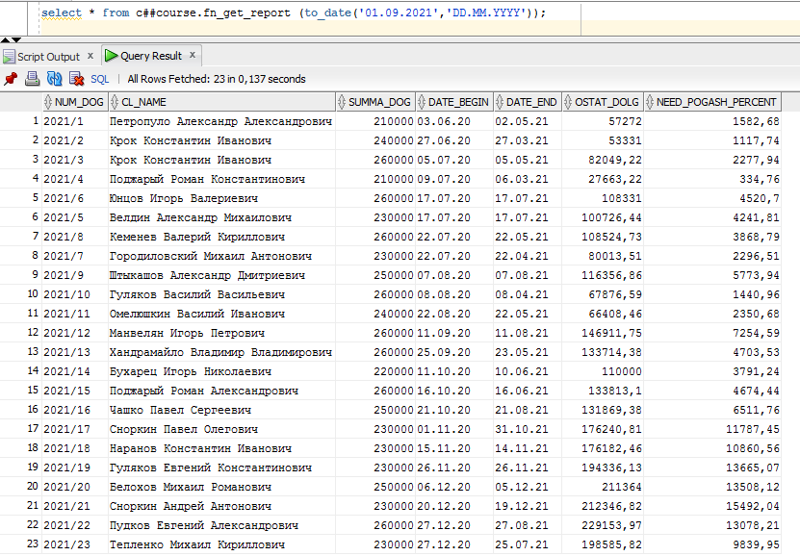
Пример отчета

Slide 17
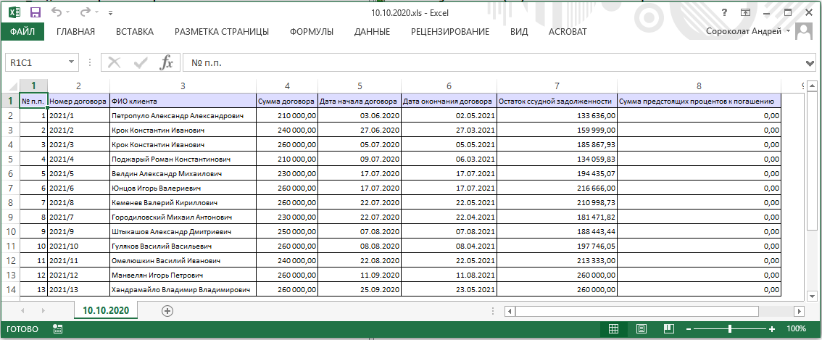
Пример отчета при экспорте в Excel

Slide 18
Добавление нового договора и плана платежей
CREATE OR REPLACE PROCEDURE c##course.pr_create_client (
client_name IN varchar2, -- Клиент ФИО
client_birth IN date, -- Дата рождения Клиента
client_id OUT number
)
AS
client_exists number := 0;
BEGIN
SELECT
COUNT(*) INTO client_exists
FROM c##course.client
WHERE
cl_name = client_name;
IF client_exists > 0 THEN
DBMS_OUTPUT.PUT_LINE('Make select');
SELECT
id INTO client_id
FROM c##course.client
WHERE
cl_name = client_name;
ELSE
client_id := c##course.seq.nextval;
DBMS_OUTPUT.PUT_LINE('Make insert');
INSERT INTO c##course.client
(
id
, cl_name
, date_birth
) VALUES (
client_id
, client_name
, client_birth
);
COMMIT;
END IF;
DBMS_OUTPUT.PUT_LINE('client_id = ' || client_id);
RETURN;
END pr_create_client;

Slide 19
Добавление нового договора и плана платежей
CREATE OR REPLACE PROCEDURE c##course.pr_create_credit (
client_name IN varchar2, -- Клиент ФИО
client_birth IN date, -- Дата рождения Клиента
summa_dog IN number, -- Сумма кредита
persent_dog IN number, -- Годовая процентная ставка
duration_dog IN number -- Срок кредитования месяцев
)
AS
client_id number;
credit_id number;
collect_plan_id number;
collect_fact_id number;
date_begin date;
date_end date;
year_dog varchar2(4);
num_dog number := 1;
amount_dog_in_current_year number := 0;
credit_month_percent number; -- ежемесячная процентная ставка
annuit_pay number; -- размер аннуитентного платежа
p_date date; -- планируемая дата аннуитентного платежа
p_summa_percent number; -- ежемесячное погашение процентов
p_summa_body number; -- ежемесячное погашение кредита
summa_dog_ostat number; -- остаток по кредиту
BEGIN
c##course.pr_create_client(client_name,client_birth,client_id);
date_begin := CURRENT_DATE;
date_end := ADD_MONTHS(date_begin,duration_dog);
year_dog := TO_CHAR(date_begin,'YYYY');
SELECT
COUNT(*) INTO amount_dog_in_current_year
FROM c##course.pr_credit
WHERE
num_dog LIKE year_dog || '/%';
IF amount_dog_in_current_year > 0 THEN
SELECT
MAX(TO_NUMBER(REPLACE(num_dog, year_dog || '/',''))) + 1 INTO num_dog
FROM c##course.pr_credit
WHERE
num_dog LIKE year_dog || '/%';
END IF;
SAVEPOINT add_dog;
credit_id := c##course.seq.nextval;
collect_plan_id := c##course.seq.nextval;
collect_fact_id := c##course.seq.nextval;
INSERT INTO c##course.pr_credit
(
id
, num_dog
, summa_dog
, date_begin
, date_end
, id_client
, collect_plan
, collect_fact
) VALUES(
credit_id
, year_dog || '/' || num_dog
, summa_dog
, date_begin
, date_end
, client_id
, collect_plan_id
, collect_fact_id
);
credit_month_percent := persent_dog / 100 / duration_dog;
DBMS_OUTPUT.PUT_LINE('credit_month_percent = ' || credit_month_percent);
annuit_pay := ROUND(summa_dog * (credit_month_percent + credit_month_percent / (POWER((1 + credit_month_percent),duration_dog)-1)),2);
DBMS_OUTPUT.PUT_LINE('annuit_pay = ' || annuit_pay);
summa_dog_ostat := summa_dog;
INSERT INTO plan_oper
(
collection_id
,p_date
,p_summa
,type_oper
) VALUES (
collect_plan_id
,date_begin
,summa_dog
,'Выдача кредита'
);
FOR i IN 1..duration_dog LOOP
p_date := ADD_MONTHS(date_begin,i);
p_summa_percent := ROUND(summa_dog_ostat * credit_month_percent);
p_summa_body := annuit_pay - p_summa_percent;
summa_dog_ostat := summa_dog_ostat - p_summa_body;
DBMS_OUTPUT.PUT_LINE(i || ' - ' || p_date || ' - ' || p_summa_percent || ' - ' || 'Погашение процентов');
DBMS_OUTPUT.PUT_LINE(i || ' - ' || p_date || ' - ' || p_summa_body || ' - ' || 'Погашение кредита');

Slide 20
Добавление нового договора и плана платежей
INSERT INTO c##course.plan_oper
(
collection_id
,p_date
,p_summa
,type_oper
) VALUES (
collect_plan_id
,p_date
,p_summa_percent
,'Погашение процентов'
);
INSERT INTO c##course.plan_oper
(
collection_id
,p_date
,p_summa
,type_oper
) VALUES (
collect_plan_id
,p_date
,p_summa_body
,'Погашение кредита'
);
END LOOP;
COMMIT;
EXCEPTION
WHEN OTHERS
THEN
ROLLBACK TO add_dog;
END;

Slide 21
Спасибо за внимание!

